Slide 1
The W-Game הצגת הפרויקט
מנחה: גילעד נבות

Slide 2
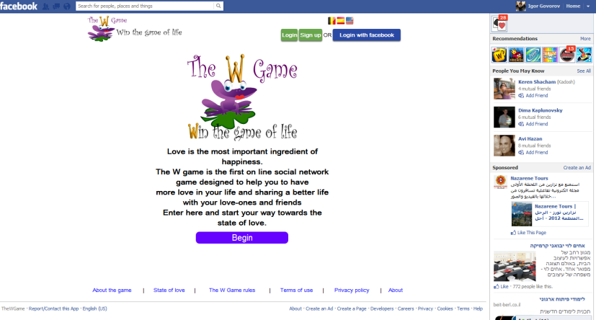
Project overview
Notes:
הפרויקט שלנו זוהי אפליקציית WEB שנועדה לתת פתרון של קואצינג לנשים באינטרנט עם חווייתיות של רשת חברתית.

Slide 3

Project overview - Goals
Framework Goals
Scaling
Cross Platforms
Decoupling
DB
Application goals
Questionnaire engine
User Collaboration
Mission logic
Facebook integration
Notes:
המטרות שהצבנו לעצמנו התחלקו לשני שלבים עיקריים:
בניית תשתית ש"תארח" את האפליקציה
שכבה הלוגית– שאלו המאפיינים והיחודיות של הפלקציה זו.
השלב הראשון:
א) מכיוון שזו רשת חברתית --- אז התשתית צריכה להכיל ולתמוך בזרימה של תוכן רב – כלומר המון משתמשים, משימות הודעות, תגובות הכל בגדול...
ב) בשביל החווייתיות של המשחק אנחנו צריכים שהרחבה לפטפורומות אחרות תיהיה מאד קלה
ד) צריכים הפרדה למודולים עצמאים כדי שנוכל לבצע שינויים גדולים בקלות
ה) בישיבל לתמוך בSCALING צריכים לעבוד עם DB מהיר ונוח.
השלב השני:
א) בניית מנגנון שאלונים שבו האפליקציה תכיר את המשתמש כי זו אפליקציה לCOATCHING
ב) שיתוף פעולה ואינטראקציה בין המשתמשים –
הזמנת חברים דרך אמצעי מדיה שונים,
יצירת חברויות בתוך האפליקציה,
שליחת הודעות,
יכולת שיתוף המשימות ומעקב אחר משימות של החברים
יכולת דירוג ושליחת תגובות למשימות של החברים
ג) לוגיקת חלוקת המשימות – כדי להגיע לחוויית משתמש גבוהה צריכים להציג את התוכן באופן מעניין – במקרה של האפלקציה שלנו זה משימות
ד) התממשקות מול פייסבוק
מכאן המצגת תעסוק באיך השגנו את כל המטרות האלו.

Slide 4

Framework

Slide 5

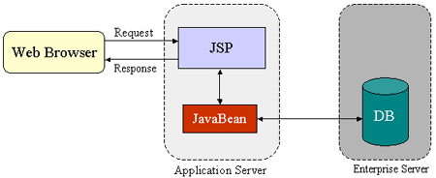
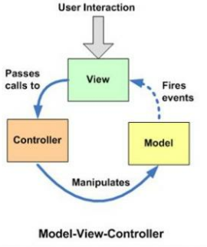
Framework – Design Pattern
Server pages
(JSP, ASP, PHP)
MVC
Notes:
תחילה היה עלינו לבחור בDesign pattern עיצוב תוכנה כללי שישרת בצורה הטובה ביותר את המטרות שהצבנו לעצמנו.
סקרנו מספר Design patterns פוטנציאלים שיכלו לשמש אותנו:
שיטת ה- Server pages: מתאפיינת באי הפרדה בין קוד הלקוח לקוד השרת.
מה שמאפשר פיתוח מהיר יותר, יעלות מעבר המידע אך ניהול הקוד מסורבל ודי סגור להרחבות או שינויים גדולים.
MVC – מתחלק לשלושה חלקים:
View – User interface – איך המשתמש רואה את הדברים
Model – ה-Entitiesהקיימים וכל ה Buesness Rules – הדינמיקה שלהם
Contralloer- מכיל את הלוגיקה של עדכון ה-Model המתאים
במקרה זה הController לא יודע שום דבר על הView, והרעיון הוא שהView יכול להחליף Controllerw'ים (לדוגמא: תלוי במי מחובר למערכת) וגם Controller בודד יכול לשמש כמה View
ה-View כל הזמן מאזין לשינויים שנעשו ב Model כלומר הוא מסונכרן מבחינת הData

Slide 6
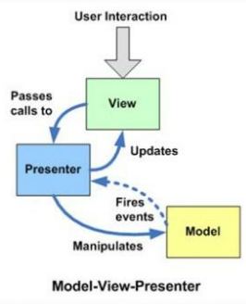
Framework – Design Pattern
We choose the MVP design pattern. Why?
Advantages:
Decupling
Cross platform
Dynamic client
Widget wise
Disadvantages:
Longer development time
Less efficient
Notes:
גם ב-MVP שלושה חלקים אבל התלויות שונות.
כאן מחליפים את הContraller עם ה Presenter – ופה הוא אחראי על כל האירועים שקוראים ויש לו קישור ישיר ל-VIEW כדי לעדכן אותו על שינויים שקרו בMODEL
כלומר הוא יותר "חכם"
אז אנחנו בחרנו ב-MVP כDesign Pattern שלנו בגלל שהיא מממשת את המטרות שהצבנו לעצמנו:
הפרדה לשכבות - משהו שאין בServer Pages וקיים רק ב MVP ו MVC
התרחבות לפלטפורמות היא מאד קלה.
בMVP בשונה מMVC ה-client הוא דינמי.
יתרון נוסף הוא שבMVP ה-PRESENTER הוא Widget wise – יכול להכיל Presentors אחרים
חסרונות:
זמן פיתוח ארוך יותר – לא כמו בJSP ששופכים הכל על דף אחד וסיימנו.
פחות יעיל – מכיוון שעד שהנתונים עוברים מקצה אחד לקצה השני הוא צריך לעבור הרבה שכבות שזה לוקח זמן.

Slide 7
Framework - Architecture
Server Side
Model
Asynchronic Calls
Client Side
Presenter
View
Notes:
פה ניתן לראות איך MVP משתלב בארכיטקטורה שלנו.
שכבת הMODEL ממומשת בSERVER SIDE
שכבות הPRESENTER ו-VIEW ממומשות בClient Side
אני רוצה רק לציין שכדי להשיג את המטרה שלה-Scaling
אחד הקווים שהנחו אותנו לאורך כל שלבי הפיתוח היה ביצוע מספר רב ככל האפשר של חישובים בצד לקוח, כדי לחסוך ולהקל על העבודה של השרת.
כעת נסביר באיזה אופן ועם ובאילו קלים בחרנו לממש כל שכבה...

Slide 8
Framework - Architecture
Server Side
Model
Asynchronic Calls
Client Side
Presenter
gwt
View
View
XML (UI-Binder)
Notes:
עבור מימוש צד לקוח בחרנו בכלי חדשני שנקרא GWTP שהוא בעצם הרחבה של ה GWT . הgwt הוא כלי רב עוצמה שבגדול מאפשר למתכנת לפתח את הלקוח בJava ובעת קומפילציה מתורגם קוד הג'אווה ל-javascrip. היותרונות ברורים: צד לקוח וצד השרת נכתבים באותה שפה וחולקים את אותם אובייקטים. התרגום החכם לג'אווה סקריפט נתמך בכל הדפדפנים. העוצמה של ג'אווה מנוצל בכתיבת צד הלקוח מה שמאפשר סביבת דיבאג, קומפילציה (זיהוי שגיאות בזמן קומפילציה), עבודה עם מחלקות מורכבות אשר מוכרות גם בצד השרת וגם בצד הלקוח (אין צורך לעבוד במבנה מסויים בצד לקוח ואז לפרסס את המחלקה לכדי משהו אחר שהשרת יבין).
כמו כן הGWT מעמיד לרשותנו כלים עוצמתיים כמו ה Ui-Binder שתפקידו לקשר בין הקוד שאנו כותבים (עבור ה View) בג'אווה לבין קבצי ה xml שעליהם הוא אמון. כלי נפלא זה מאפשר לנו בין היתר את השגת המטרה של אדפטציה קלה למעבר לפלטפורמה אחרת. מעצב UI יכול לשנות את קבצי ה XML מבלי להכיר את הקוד.
הצגה של קובץ XML וקובץ VIEW – הצגה של ManageUsers.java

Slide 9
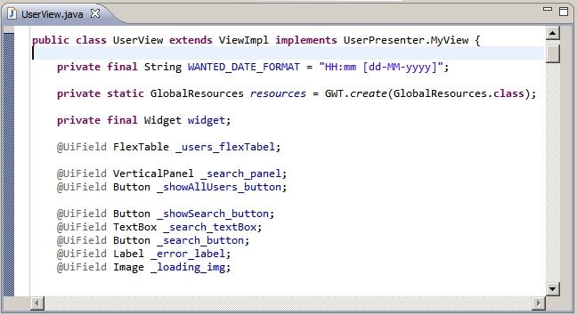
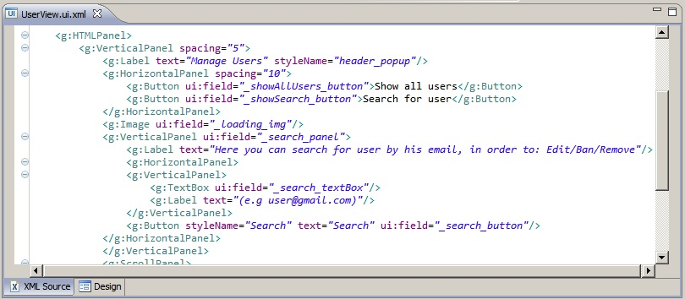
Notes:
כאן אנו רואים דוגמא לxml והview שמקושר אליו. אפשר לראות איך אנחנו משתמשים ב uiBinder אנחנו נותנים שם לשדה בxml ובview שכתוב בג'אווה אנחנו כבר "מכירים את המשתנה הזה". מעצב יכול לשנות כאוות נפשו את הxml כל עוד הוא לא משנה את ה ui:fields. (למשל הוא לא יכול להחליט שקודם היו 3 כפתורים ועכשיו יהיו רק 2, אבל הוא יכול לשנות את הצורה, המיקום וה style של אותם כפתורים).

Slide 10
Framework - Architecture
Server Side
Model
Asynchronic Calls
Client Side
gwtP
Presenter
Presenter
gwt
View
View
XML (UI-Binder)
Notes:
ה GWTP – כאמור, אמון על צד הלקוח, מאפשר לנו אלמנט עוצמתי ומרכזי נוסף: ה Presenter. שכבה לוגיות בפני עצמה המשמשת כ "מוח" של צד הלקוח (בשונה מה Controler בשיטות אחרות) והוא אחראי על מתן פקודות ל View מחד, ודיבור עם ה Server מאידך, ע"י תקשורת בקריאות אסינכרוניות.
הכלים של GWTP מעמידים לרשותנו API נוח ואמין שהופכים את התקשורת בין השרת והלקוח לאמינה ויעילה. כמו כן נזכור, שאותו class עובר באותה צורה מהלקוח לשרת וחזרה, כלומר אנו חוסכים לנסות "להבין" בצד השרת למה "התכוון" הלקוח ובכך לפתוח פתח לטעויות וחוסר עקביות.
יתרון נוסף הוא המנגנון של ה Nested presenters . Presenter-ים יכולים לקונן בתוך Presenter-ים אחרים ולהוות מעיון Widgets בתוכם. אותם
Presenter-ים מקוננים כמו גם Widgets "רגילים" יכולים להגיב להתרחשויות שסביבם בעזרת ה Event bus (יתרון אדיר נוסף של ה GWTP).
מנגנון זה (של Event bus) יוצר אפליקציה חיה ודינאמית.
: זמן הפיתוח ארוך יותר חסרונות

Slide 11
Framework - Architecture
Server Side
DataStore\Objectify
Data layer
Service layer
Model
GAE
Servlets
Asynchronic Calls
Client Side
gwtP
Presenter
Presenter
gwt
View
View
XML (UI-Binder)
Notes:
לבסוף היה עלינו לבנות את שכבת ה Model.
שכבה זו הרכבנו משכבת ה Services – האחראית על הלוגיקה והBusiness rules של התוכנית.
ושכבת הData שבה יופיעו המחלקות השונות שבהם אנו משתמשים באפליקציה וכן השליפה וההכנסה לdatabase.
בחרנו עבור שכבה זו לעבוד עם GAE :
GAE מריץ את האפליקציה בשרתים פיזיים מרובים וכן מבצעautomatic scaling , כלומר בין היתר הוא מקצה בצורה אוטומטית משאבים ושרתים נוספים עבור אפליקציית הweb כאשר יש עלייה בביקוש (הוא עושה זאת per location).
יחד עם ה app engine עבור הdb בחרנו להשתמש DataStore המממש big table. ממש בכמה מילים: בשונה מרוב ה SQL dbs אשר מכילים הרבה טבלאות,
ה – data store של google ממומש עם טבלא אחת גדולה. צורת המימוש עוצבה במיוחד בשביל לתמוך ב:
נגישות רחבה,
scalability
ביצועים גבוהים
וזמינות גבוה.
מה שמאפשר את המטרות שהצבנו לעצמנו (ראה מסמך מצורף).
כלי נוסף בשכבת המודל שהטמענו במערכת הוא ה Objectify. מאפשר "הרשמה" של class ודחיפתו "כמו שהוא" לdatabase מבלי לפרק אותו לגורמים.

Slide 12
Framework - Architecture
SomeObj.class
Server Side
DataStore\Objectify
Data layer
Service layer
Model
GAE
Servlets
Asynchronic Calls
Client Side
gwtP
Presenter
Presenter
gwt
View
View
XML (UI-Binder)
Notes:
בכך השלמנו "סריה" והמחלקות שלנו נשמרות באותה צורה מה view של הלקוח לאורך כל הארכיטקטורה, ועד לדחיפה לdatabase עצמו.
יתרון ברור מבחינת גמישות – כל class חדש פשוט "נדחוף" לdatabase.

Slide 13
Framework - Client-server-db trade-off
Figure A
Figure B
Notes:
אי לכך, אחת ההחלטות החשובות שהיינו צריכים לקבל היא – כיצד לייצג כל אובייקט. צורת הייצוג של האובייקטים תשפיע בסופו של דבר על המקום שאנו תופסים ב data base, קונסיסטנטיות של הנתונים, עבודה לשרת ותעבורה בצד הלקוח.
התמקדנו בשתי צורות עיקריות, האחת: אובייקט מורכב יכיל את תת האובייקטים שאותם הוא צריך והיישות "הגדולה"
תוכנס ותישלף בשלמותה מה data base. היתרון של שיטה זו – ניתן לחלץ יותר מידע בשליפה אחת.
החסרונות: המידע משוכפל שוב ושוב ויש סכנה שיהפוך ללא קונסיסטנטי ברחבי הdb.
יתרה מזאת, תת-אובייקטים שמשוכפלים שוב ושוב תופסים מקום מיותר בdb.
היתרון יכול להפוך גם לחיסרון שכן לרוב נשלוף יותר מידע ממה שאנחנו צריכים ולכן נעמיס על הסרבר זמן "פירסוס" או נעמיס על הרשת בכך שנשלח הרבה מידע לא רלונטי וניתן לקליינט לפרסס ולהחליט באיזה מידע הוא משתמש.
הגישה השנייה, שאותה בחרנו, היא "לשבור" כל אובייקט שמכיל תת-אובייקטים ליישויות נפרדות, ובמקום להכיל את התת אובייקטים, עתה האובייקט "הגדול" יכיל פויינטרים אליהם.
חסרונות: אם נרצה לשלוף הרבה מידע, במקום לשלוף אותו בפעם אחת נצטרך לבצע מספר פניות לDB, תהליך שהוא יקר.
הוספת מידע (משתנים) לכל אובייקט בדמות פויינטרים לאובייקטים האחרים (משתנים שנחסכים בשיטה הקודמת).
אך היתרונות כאן משמעותיים מאוד:
אין שכפול של מידע ולכן אמינותו נשמרת עבור כל האובייקטים ברחבי ה DB (הרי אובייקט שעובר שינוי הוא יחיד, וכל מי שצריך לפנות אליו מחזיק פויינטר, לכן כולם יראו את אותו אובייקט).
שליפה של מידע רלוונטי בלבד. אם אני מתעניין באובייקט האדום, אשלוף רק אותו ואילו בשיטה הראשונה היה עלינו לשלוף את הכחול, ויחד איתו גם את הצהוב והחום רק כדי להתעניין באדום.

Slide 14

Application
Notes:
כעת הגענו לחלק של האפלקציה.
פה נסביר איך השגנו את המטרות שלנו מהצד הלוגי.

Slide 15

Application - Logic and Business rules
All the business rules are in the Service layer
Each service has the relevant Business Rules
DOR – Delete On Read
Unit tests – check this logic
Notes:
דבר ראשון כל הלוגיקה של המשחק וה-Buesness Rules בחרנו לשים בשכבת ה-SERVICES.
כל service מכיל את החוקים הרלוונטיים ואחראי על שמירת הלוגיקה עבור אותו "חלק".
למשל service המשימות יכיל את כל הלוגיקה של הוספת\מחיקת משימות כמו גם יצירת אובייקטים הכרחיים עבור המשימות.
עבור מחיקת אובייקטים פיתחנו מנגנון , שאומר שבעת בקשת "שירות" אם האובייקט לא קיים יותר, אזי הפויינטר אליו (ואובייקטים נוספים בעת הצורך) ימחקו בעת קריאה מהdatabase.
כדי לבדוק שהservices אכן נאמנים ללוגיקה שהגדרנו, יצרנו unit tests שבודקים לוגיקה זו וניתנים להרצה כאשר מתבצעים שינויים והוספות.

Slide 16
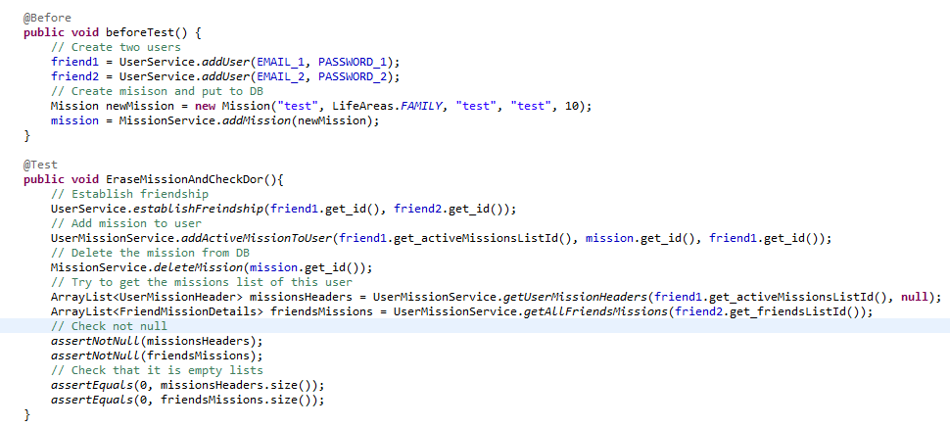
Application - Logic and Business rules

Slide 17
Application – mission delivery logic
Problem:
User wont get the same mission twice.
Friends wont get the same mission.
Efficient content flow
Notes:
מבוא:
אחד הקשיים שנאלצנו להתמודד איתו במשחק זה פיתוח לוגיקת חלוקת המשימות, כדי שלמשתמש יהיה מעניין והוא לא ישתעמם מהמשימות הגדרנו כמה כלים מנחים:
המשתמש לא יוכל לקבל את אותה משימה פעמיים
2. להקטין את הסיכוי ששני חברים יראו את אותה משימה בפרק זמן קצר
3. מנגנון כמה שיותר יעיל וחסכני – כדי לא לתת ליוזר לחכות הרבה זמן כדי לקבל את המשימה ההבא שלו.

Slide 18
Application – mission delivery logic
Possible solutions
Every mission holds the users ids that took it
Every User will hold his “next mission”
Graph
Our solution:
Notes:
הצעות לפתרון:
כל משימה מחזיקה מצביעים לכל המשתמשים שלקחו אותה (ב-HASHMAP)
ואז כדי לתת משימה למשתמש היינו מגרילים משימה מספר קבוע של פעמים. כאשר בכל הגרלה היינו צריכים לעבור על כל רשימת החברים ולבדוק שאף חבר לא לקח את המשימה.
החסרון הבולט באפשרות זו שאין לנו מדד של Freshhness שאנו רוצים לקבל – כלומר אם אני צריך לתת משימה X לדנה ואני רואה שחברה שלה מלכה רשומה במשימה זו אני לא יודע אם מלכה לקחה את המשימה אתמול והיא בדיוק עושה את המשימה או שהיא לקחה אותה לפני חודש וכולם כבר שכחו מהמשימה הזו.
עוד חסרון שזה מאד בזבזני – כלומר משתמשים שרק נכנסו ולקחו כמה משימות ולא שיחקו חצי שנה, המידע עבורם נשמר שלא לצורך.
2. כל משתמש מחזיק את מצביע למשימה הבא שלו בכל תחום.
כלומר כדי לתת משימה למשתמש נותנים לו ב O(1) – כי מחזיקים את המצביע למשימה זו, ואז מחשבים את המשימה הבאה – עוברים על כל החברים ולכל חבר על המשימות שהם לקחו ועל ה"משימה הבא" שלהם. החסרון הבולט באפשרות זו הוא שהמשימה הבא של החבר גם תופסת מקום של משימה שאי אפשר לתת – כלומר גם אם החבר לא יעשה את המשימה הזו אף פעם אז עדיין אני לא יוכל לראות אותה – שזה בזבוז.
חסרון נוסף שגם פה אין לנו את האפרות למדוד את ה Freshhness של המשימה. וגם לא כל כך ברור איך מתמודדים עם מצב שבו כל המשימות האפשריות תפוסות ע"י החברים.
3. כל משתמש יחזיק גרף של משימות שהחברים שלו לקחו. כלומר שברגע שחבר לוקח משימה הוא מוסיף אותה כעלה לגרף.
בשיטה זו כל עוד יש משימה שעף חבר לא לקח אז ניתן את המשימה זו למשתמש. אבל ברגע שכל המשימות שנשארו הם עצל החברים, אז נשלוף מהגרף את המשימה שבשורש וניתן אותה למשתמש כי זו המשימה שלקחו לפני הכי הרבה זמן.
4. והאפשרות הרביעית שבה בחרנו

Slide 19
Application – mission delivery logic
User
MissionsCommonness
_missionsCommonnessId : Long
_neverToShowAgainMissionId : Long
_id : Long
_hash : HashMap<Long, Integer>
MissionsNeverToShow
_id : Long
_hash : HashSet<Long >
All Missions Pool
Friends Missions
(each mission has a grade)
MissionService
_allMissions: HashSet<Long >
My missions
Notes:
בנינו את קבוצת כל המשימות שהיא כללית לכל המשחק,
ולכל משתמש יש קבוצת משימות שהוא כבר ולקח, וקבוצת משימות מגדירות את רמת ה"freshhness" וה“commonness” עצל חבריו.
מה הכוונה ?
בקבוצה זו יש לכל משימה ציון, ככל שהציון גבוהה כך ההסתברות שהמשתש יקבל את המשימה היא יותר נמוכה.
איך זה קורה?
כאשר כדי לתת למשתמש את המשימה ההבאה שלו אנחנו עושים חיתוך קבוצות. מקבוצת כל המשימות מוצאים את כל המשימות שהמשתמש לקח ואת קבוצת המשימות שחבריו לקחו.
אם קיבלנו קבוצה לא ריקה – אז מחזירים משימה אקראית מקבוצה זו.
אם זו קבוצה ריקה – אז מחזירים את המשימה עם הציון הכי נמוך מקבוצת משימות שחבריו לקחו.
לשם כך יצרנו כמה מבני נתונים שיעזרו לנו להגיע למטרה:
כל משתמש יחזיק מצביע לhash map שתשמור את הcommonness של כל משימה שלפחות אחד החברים שלו לקח (הסבר)
כל משתמש יחזיק מצביע לקבוצת כל המשימות שהוא בעצמו כבר לקח (הפרדה הכרחית שכן גורל משימה שלקחתי היא לא להופיע שוב
ואילו משימה שחבר לקח יכולה להופיע בעתיד.
ישנו מנגנון נוסף שעוקב אחר התאריכים ועבור כל יום מפחית ממידת ה"נפוצות" של כל משימה (ובכך מגדיל את סיכוייה להיבחר בעתיד).

Slide 20
Application – user collaboration
Messages engine
Friends\self missions commenting
Friends missions ranking
Friends requests
Share on your Facebook wall
Notes:
נזכור שאחת המטרות שהצבנו הייתה "שיתוף פעולה" בין היוזרים. כלומר אינטרקציה ודינמיקה בין המשתמשים באפליקציה. מטרה זו הושגה באמצעות מימוש של המנגנונים הבאים:

Slide 21
Application – message logic
Problem:
Efficient and reliable messaging engine
Open to future extensions
Notes:
כדי ליצור שיתוף פעולה בין משתמשים היינו חייבים למממש מנגנון הודעות, כך שמשתמשים באפליקציה יוכלו לשוחח אחד עם השני.
האפליקציה אינה פורום ולכן לא היה צורך לממש התכתבות "המונית" אלא צ'ט בין שתי חברות בלבד (שלא בהקשר של משימה).
אך למרות זאת רצינו להשאיר את האופציה של התכתבות בין יותר מ2 משתמשים פתוחה עבור הרחבות עתידיות.
בחרנו לממש זאת כך:

Slide 22

Application – message logic
User
ChatsContainer
_messagesReferenceId : Long
Id : Long
_table : HashMap<Long, Long>
Chat
Comment
Id : Long
_messages : ArrayList<MessagesId>
_lastMessageOf : Long
_id : Long
_ownerId : Long
_content : String
_date : Date
Notes:
כל משתמשת מחזיקה מצביע ל ChatContainer שלה. ברגע שהיא תרצה לדבר עם משתמשת אחרת כל שעליה לעשות הוא להכניס את ה id של החברה ל hashMap של ה Container והערך שהיא תקבל יהיה מצביע לאובייקט צ'ט המשותף שלהן. אובייקט הצ'ט מכיל מערך שלids
ל Comment
כאשר כל אובייקט Comment מכיל את כל הפרטים הרלוונטיים עבור אותה הודעה.
כמובן שאובייקט צ'ט נוצר רק ברגע שמשתמשת א' פונה למשתמשת ב' אחרת הdb שלנו היה מפוצץ שלא לצורך ב 2 בחזקת מספר המשתמים אובייקטים כאלו.
בעתיד אם נרצה ליצור צ'ט בין הרבה משתמשים פשוט נכתוב ChatContainer חדש שהמפתח ל HashMap שלו הוא אוסף של Ids (במקום רק id אחד), וה flow לעיל נשמר.

Slide 23
Application – comment and rank on friend’s mission
ArrayListObject
__objectIds: ArrayList<Long>
User
UserMission
_activeMissionsId: Long
_id : Long
_ownerId : Long
_status : MissionStatus _missionId : Long
_privateComment : : String
_commentsListId : Long
_rankersListId : Long
ArrayListObject
__objectIds: ArrayList<Long>
Mission
_id : Long
_type : LifeArea
_description : String
_tip : String
_tipPrice : int
Comment
_id: Long
_ownerId : Long
_comment : String
_date : Date
User
_frindsListId : Long
Notes:
המנגנון הבא שנציג הוא תגובות חברים למשימות ודירוג המשימות.
כל יוזר שבוחר לקחת משימה יוצר אובייקט מסוג UserMission שיכיל את הפרטים הייחודיים למשימה עבור אותו יוזר. למשל הערות ומשתמשים שדירגו משימה זו. (בקצרה : כל משתמש יכול לדרג משימה של חבר פעם אחת, הדבר מקנה לחבר אסימונים).
למשתמש יש מצביע למבנה לרשימה שמכילה את כל המשימות האקטיביות שלו (ובהתאמה מצביע לרשימה של המשימות שכבר סיים).
רשימה זו מכילה מצביעים ל UserMission s, מרגע ששלף אובייקט זה יש לו גישה למשימה עצמה וכן לפרטים כמו הערות, תמונה וכו.
משתמש שרוצה להגיב למשל למשימה של חבר יאלץ תחילה לגשת לנתונים של החבר דרך אובייקט שמכיל מצביעים לכל החברים שלו (ולו עצמו יש מצביע לאובייקט זה) ומשם לשלוף את המשימה.

Slide 24
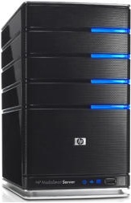

Application – friend request
Yael
Async: find jon.doe@gmail.com
JaneDoeBasicInfo : UserBasicInfo
Send frinds request to Jane with JaneId
Put YaelId in jane’s
_frindsRequests
Async update
Jane
Accept
Put Jane’s id in Yael’s friendsListIds
And opposite
Async : Update request
Notes:
(אם יש זמן).

Slide 25
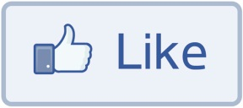


Application – Facebook integration
Social Plugins
Facebook JDK
Graph API
Notes:
יש מספר דרכים של אינטגרציה מול פייסבוק:
פלגינים פשוטים – זה נועד רק עבור אתרים שרק רוצים להוסיף לחצן בודד לאתר כמו LIKE , SHARE , RECOMMEND - היינו צריכים יותר מזה
Java Script Development Kit – שזה הAPI שפייסבוק נותן בJAVASCRIPT. האפלקציה נדרשת לטעון את כל הספריה של JDK בישבילנו זה חרון כי זה מאריך את זמן הטעינה של העמוד של האפלקציה שלנו – ולא משתמשים שם ברוב הדברים בספריה זו. אבל החרון היותר גדול זה שנדרש לרשום ב JAVASCRIPT והאפלקציה שלנו כתובה כמו שאמרנו כולה בJAVA והשילוב הזה לפעמים גורם לאי אמינות
GRAPH API של FACEBOOK - שבו אנחנו שולחים בקשות HTTP ישירות לשרתים של FACEBOOK והם מביאים לנו דפים בהתאם

Slide 26
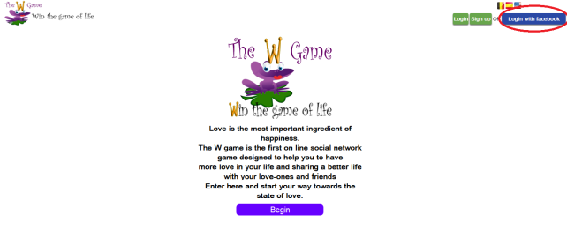
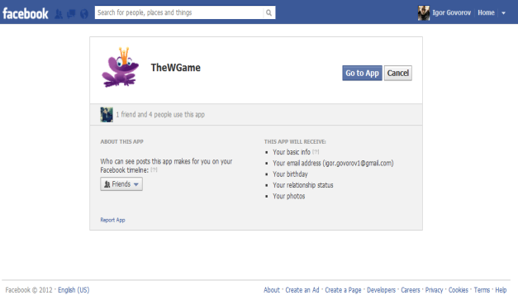
Application – Facebook integration
The W-Game application
Login with Facebook
Facebook – application confirmation
Code parameter
The W-Game
Code, App-Id, Secret
Facebook http server
User token
The W-Game
Email, Birthday date, pictures, friends….
Facebook http server

Slide 27
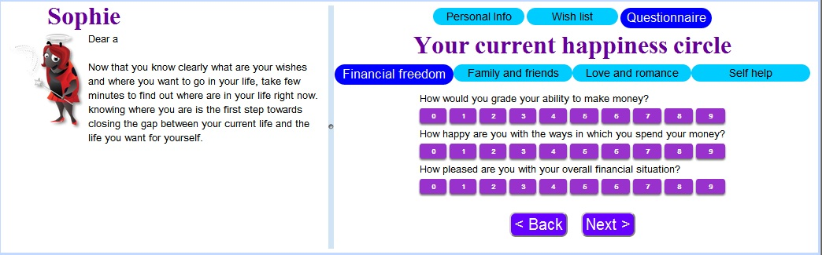
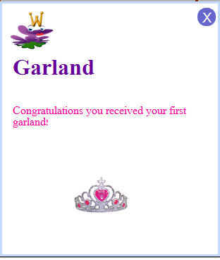
Application – questionnaire engine
Notes:
אחד המנגנונים של המשחק זה שאלונים – שנועדו כדי שהאפלקציה תחשב ותתן ציון באחוזים עבור כל תחום בחיים.
וברגע שהמשתמש מגיע ל100% בכל התחומים אז מקבל כתר.
מה זה דרש מאתנו לעשות ?

Slide 28
Application – questionnaire engine
Questionnaire
User
_id : Long
_questions : ArrayList<String>
_id : Long
_garlandObjectId : Long
_qyestionnaireAnswersId: Long
GarlandObject
_id : Long
_familyPoints : int
_selfPoints : int
_lovePoints : int
_moneyPoints : int
_numOfCrowns : int
QuestionnaireAnswers
_id : Long
_questionnaireId: Long
_answers: HashMap<Integer, Integer>

Slide 29
Testing the product
Test group
http://www.youtube.com/watch?v=lg4S-M0R_I0
The W-Game team
Friends
Unit-Tests

Slide 30
Bibliography
Article about Design patterns
http://nirajrules.wordpress.com/2009/07/18/mvc-vs-mvp-vs-mvvm/
Big table
http://static.googleusercontent.com/external_content/untrusted_dlcp/research.google.com/en//archive/bigtable-osdi06.pdf
GWT (introduction by Ray Ryan 2009)
http://www.youtube.com/watch?v=PDuhR18-EdM

Slide 31

Questions

Slide 32
Application DEMO
User experience
Admin experience

